Slide 1
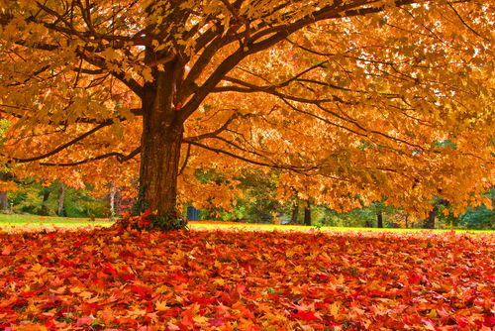
UN COLORATO AUTUNNO!
Sezione E - Scuola dell’ Infanzia - Plesso « Frate G. Siciliano »
Docenti: Esposito Teresa – Romano Marina

Slide 2

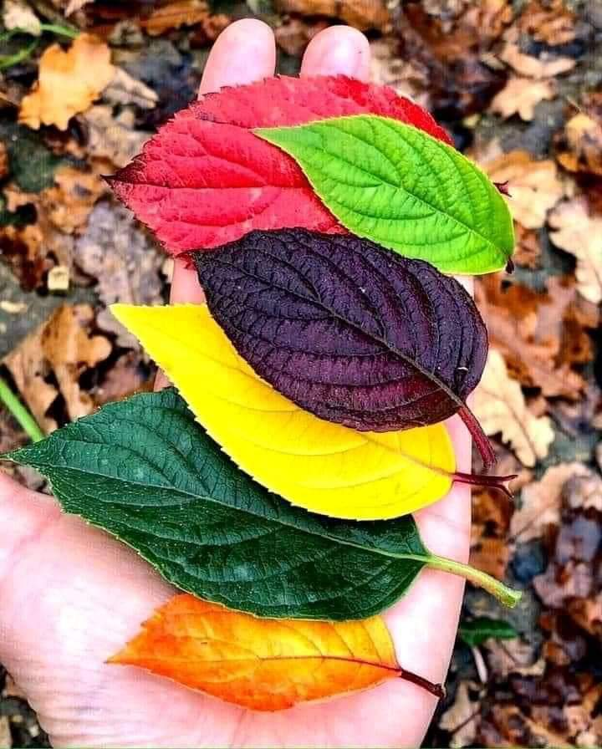
MEMORIZZA LA SIMPATICA FILASTROCCA!
Ascolta!
○○ LE FOGLIE MATTE ○○
Le foglie matte si lasciano andare
dal soffio del vento si fan trasportare.
C’è quella gialla che gioca a palla.
La foglia marrone fa un gran ruzzolone.
C’è quella rossa che fa una gran corsa.
La foglia arancione vola come un aquilone.
Solo la verde si tiene ben stretta
perché di cadere non ha proprio fretta!

Slide 3
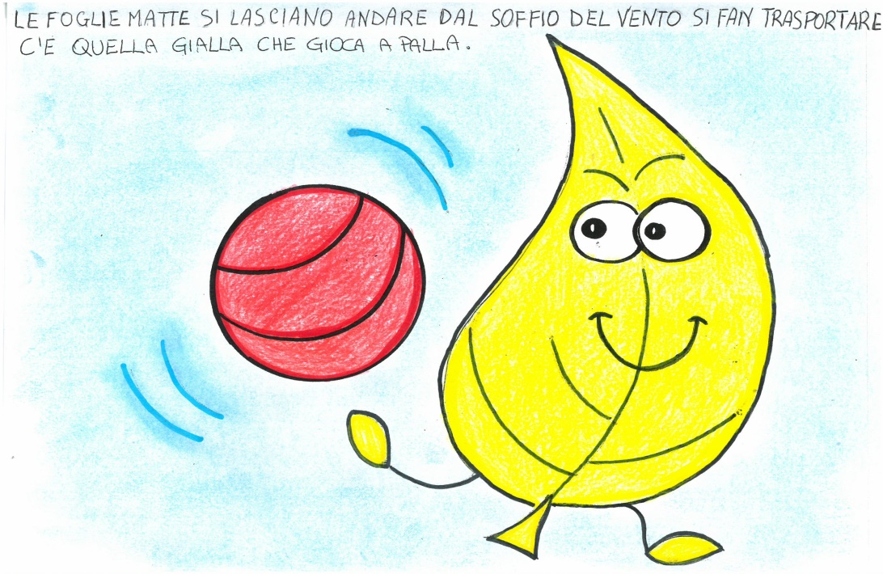
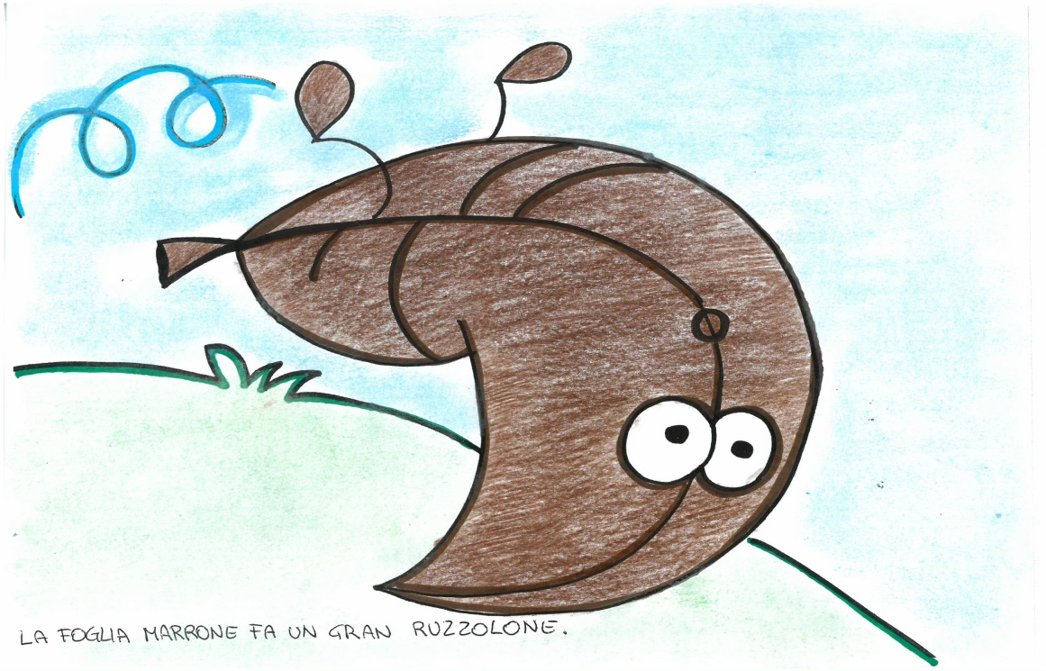

Slide 4
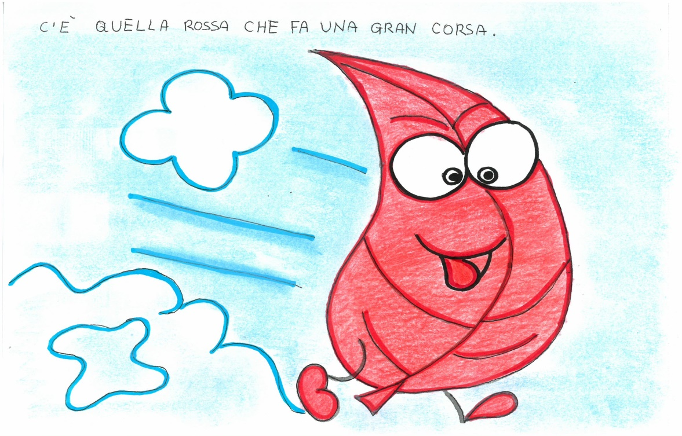
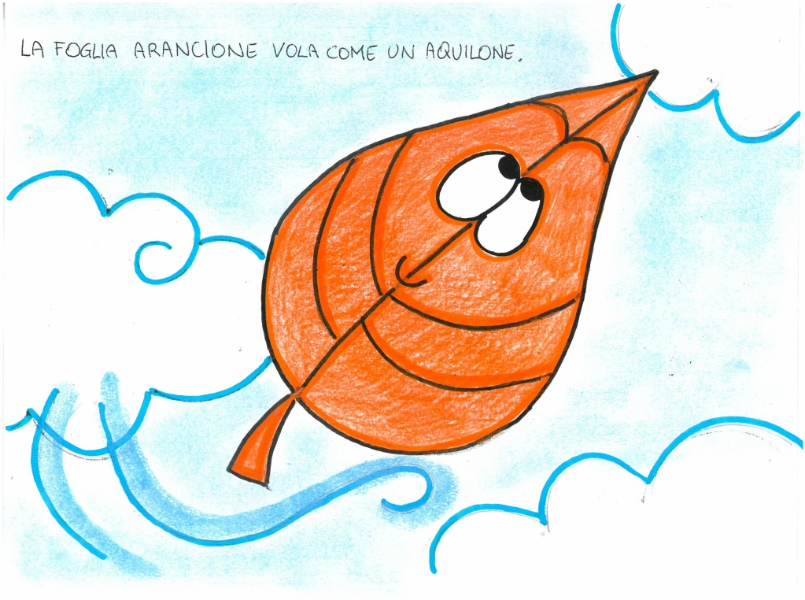

Slide 5
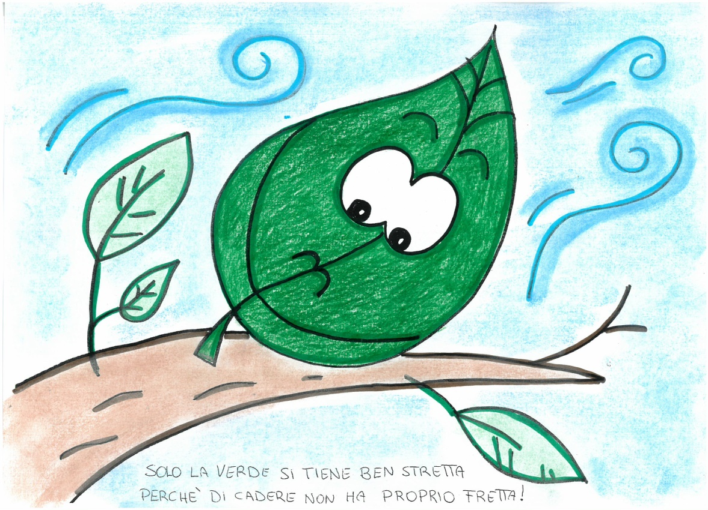

Slide 6
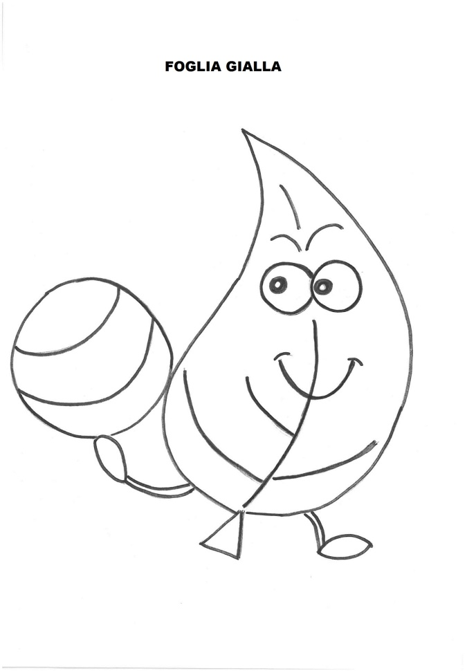
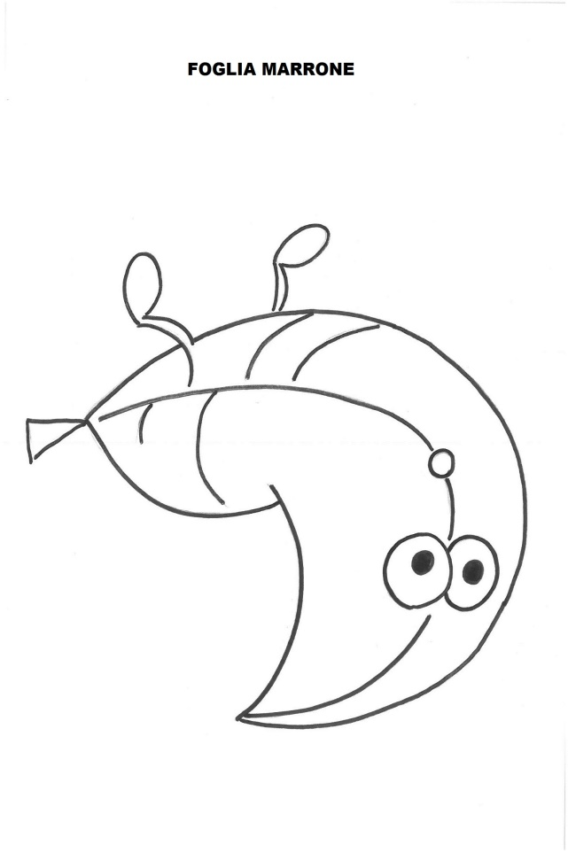
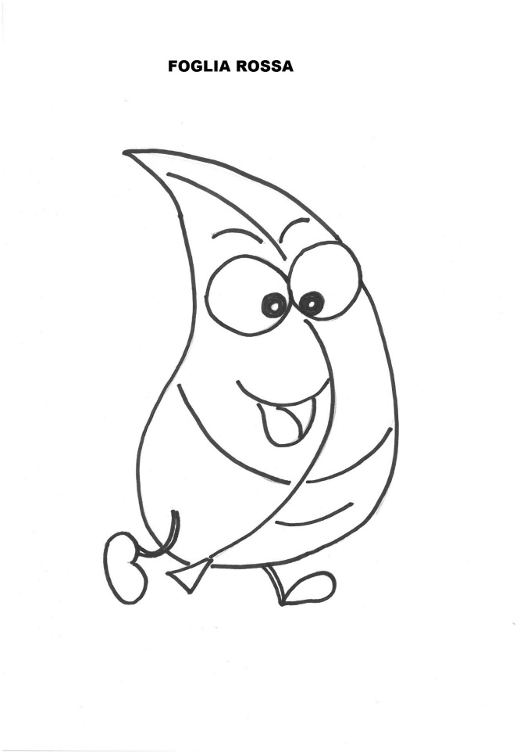
STAMPA LE IMMAGINI ALLEGATE, COLORALE, INCOLLALE SU UN CARTONCINO, RITAGLIALE E ….REALIZZA DELLE SIMPATICHE FOGLIE MATTE DA ANIMARE.
Ecco come!

Slide 7
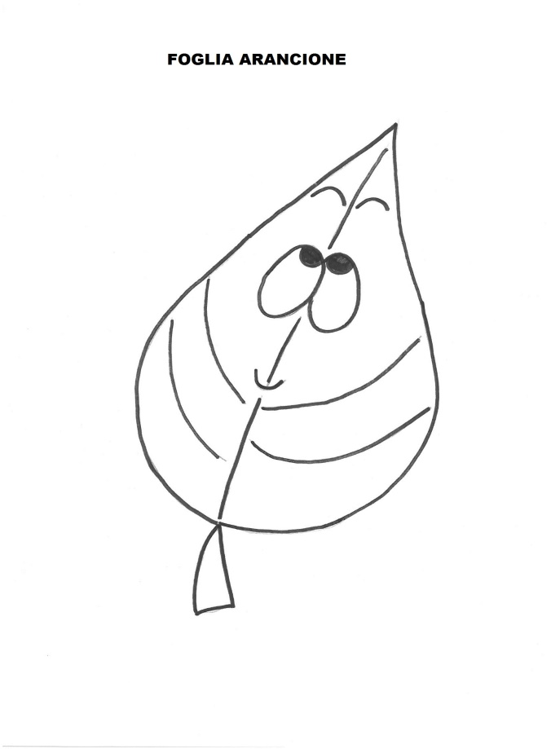
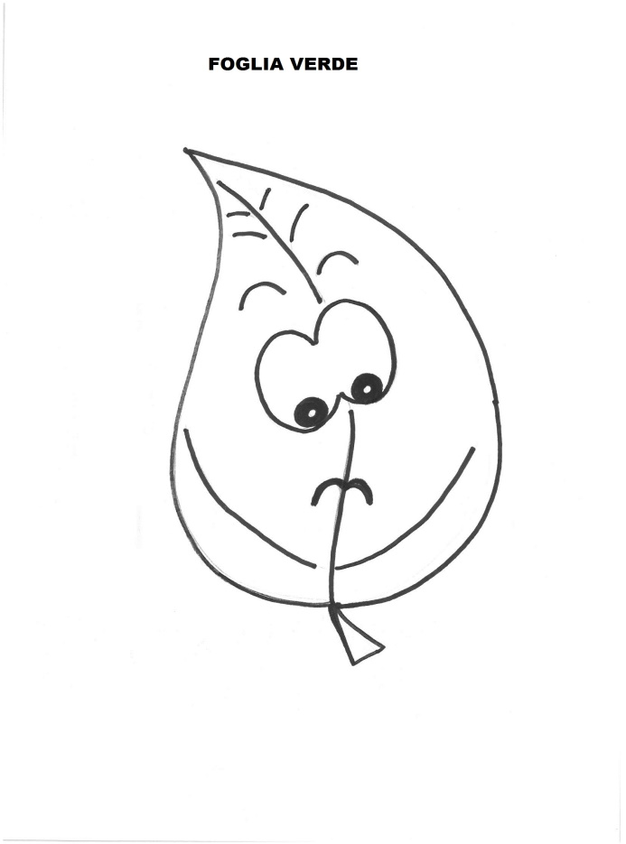
Buon lavoro e…buon divertimento!

